Slide 1

嵌入式系统
涂 刚
Email：tugang@hust.edu.cn

Slide 2
课程目的：
1、了解什么是嵌入式系统
2、掌握嵌入式系统开发方法
3、注重实践，培养动手能力

Slide 3
课程安排：
8/2＋24/4
4次课，6次实验
实验报告
课程内容：
1.硬件, 2.软件,
3.Linux&Android, 4.实验

Slide 4
参考资料
1. Linux核心代码分析，较多相关书籍
2. Android框架分析，较多相关书籍
3. 杜春雷. ARM体系结构与编程。清华大学出版社
4．毛德操，胡希明著，嵌入式系统—采用公开源代码和 StrongARM/Xscale处理器. 浙江大学出版社，2003.10

Slide 5
嵌入式操作系统
第一讲 硬件成分

Slide 6

本节提要
1
嵌入式系统的定义
2
嵌入式系统的组成
3
CISC与RISC系统结构
4
微控制器与微处理器
5
边界扫描测试技术JTAG
6
嵌入式系统技术发展趋势

Slide 7




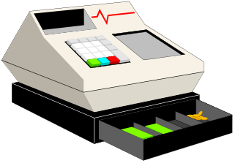
嵌人式系统无处不在

Slide 8
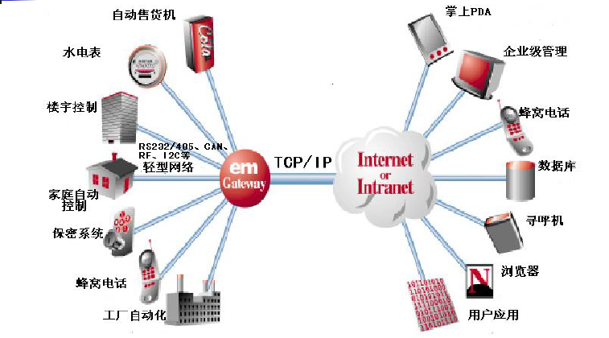
嵌入式Internet应用

Slide 9
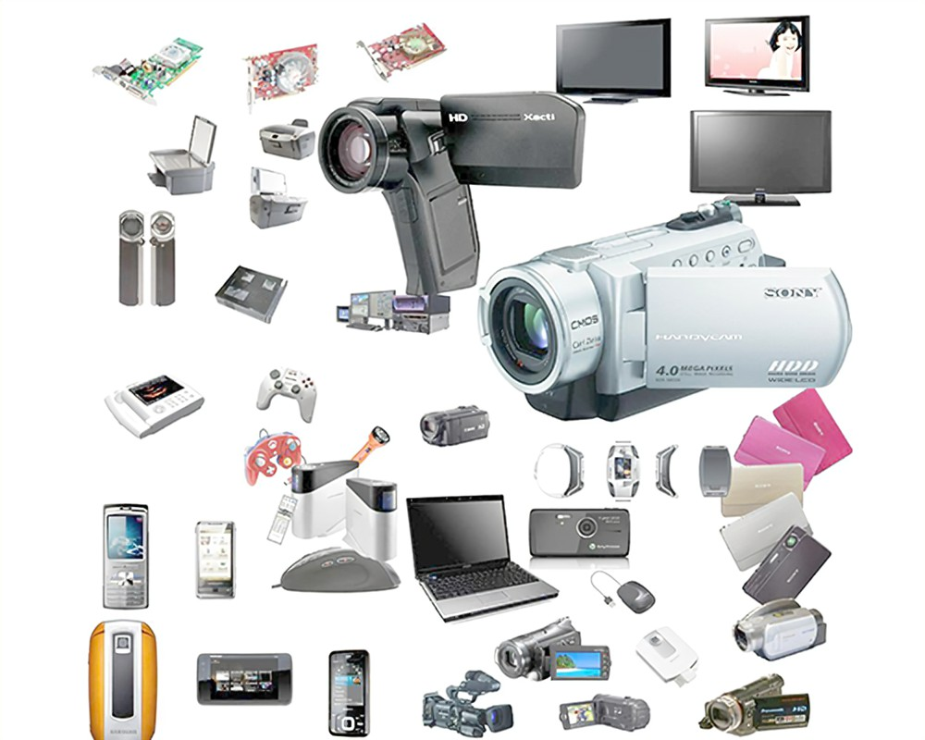
嵌入式应用-消费电子

Slide 10
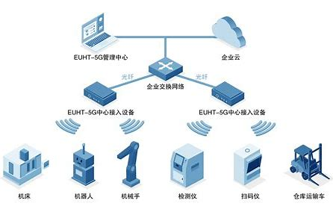
嵌入式应用-工业控制

Slide 11
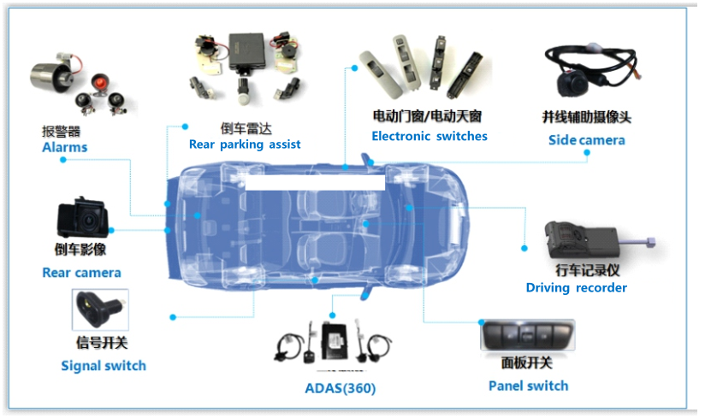
嵌入式应用-汽车电子

Slide 12
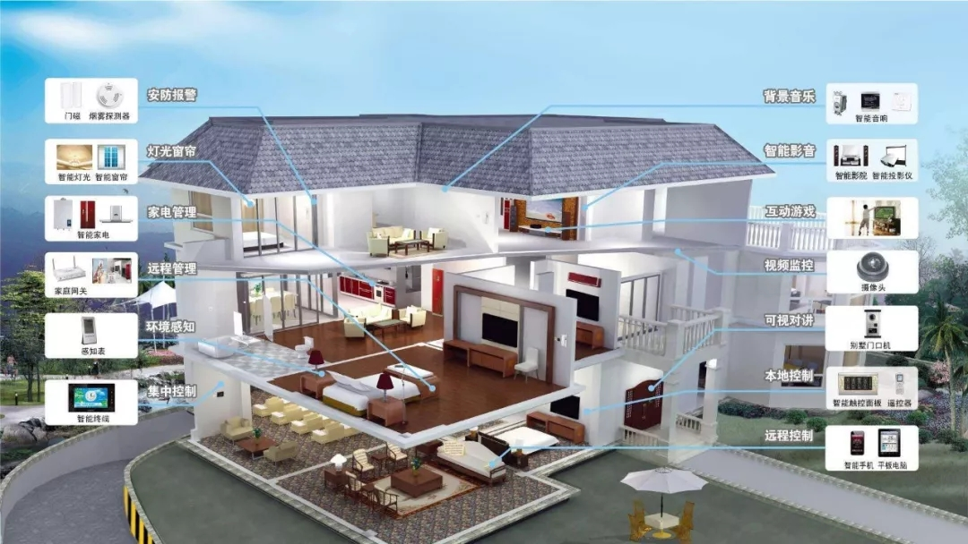
嵌入式应用-智慧家居

Slide 13
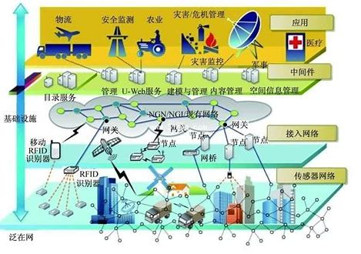
嵌入式应用-物联网

Slide 14

嵌入式应用-机器人

Slide 15
嵌入式系统的定义
通用计算机系统
嵌入式系统、嵌入式计算机系统（Embedded System）：计算机作为某个专用系统中的一个部件而存在，嵌入到更大的、专用的系统中的计算机系统。
嵌入：为目标系统构筑合适的计算机系统并有机地融入目标系统中。

Slide 16
嵌入式系统的定义
发展历史
嵌入式系统本身是一个相对模糊的定义。一个手持的MP3和一个PC104的微型工业控制计算机都可以认为是嵌入式系统。
嵌入式系统已经有了近30年的发展历史，它是硬件和软件交替发展的双螺旋式发展。
第一款微处理器是Intel的4004，它出现在1971年，然后是是Intel公司的8048，它出现在1976年。Motorola同时推出了68HC05，Zilog公司推出了Z80系列，这些早期的单片机均含有256字节的RAM、4K的ROM、4个8位并口、1个全双工串行口、两个16位定 时 器。
之后在80年代初，Intel又进一步完善了8048，在它的基础上研制成功了8051。

Slide 17
1981年Ready System发展了世界上第1个商业嵌入式实时内核（VRTX32）包含了许多传统操作系统的特征，包括任务管理、任务间通讯、同步与相互排斥、中断支持、内存管理等功能。
随后，出现了如Integrated System Inc.(ISI)的PSOS、IMG的VxWorks、QNX公司的QNX 等，Palm OS，WinCE，嵌入式Linux，Lynx，uC/OS、Nucleus、Mac，以及国内的Hopen、Delta OS等嵌入式操作系统。
今天RTOS已经在全球形成了1个产业，根据美国EMF（电子市场分析）报告，1999年全球RTOS市场产值达3.6亿美元，而相关的整个嵌入式开发产业（包括仿真器、逻辑分析仪、软件编译器和调试器）高达9亿美元。

Slide 18
IEEE定义
根据IEEE（国际电气和电子工程师协会）的定义：
嵌入式系统是“用于控制、监视或者辅助操作机器和设备的装置”（原文为devices used to control, monitor, or assist the operation of equipment, machinery or plants）。
可以看出此定义是从应用上考虑的，嵌入式系统是软件和硬件的综合体，还可以涵盖机电等附属装置。

Slide 19
一般定义
“以应用为中心、以计算机技术为基础、软件硬件可裁剪、功能、可靠性、成本、体积、功耗有严格要求的专用计算机系统。”
从三个方面来理解该定义：
专用计算机系统（非ＰＣ智能电子设备）：面向用户、面向产品、面向应用的，它必须与具体应用相结合才具有生命力。
技术密集、资金密集、高度分散、不断创新的集成系统：是将各个行业的具体应用相结合的产物。
适应应用系统的严格要求：必须根据应用需求对软硬件进行裁减，满足应用系统的功能、可靠性、成本、体积、功耗等要求。

Slide 20
嵌入式系统的几个重要特征
（1）可靠性与稳定性：MTBF为关键性的参数，对元器件、工艺、质量控制等方面有不同的要求。
（2）操作系统小
由于嵌入式系统一般是应用于小型电子装置的，系统资源相对有限，所以操作系统内核较之传统的操作系统要小得多。
比如ENEA公司的OSE分布式系统，内核只有5K，而Windows的内核则要大得多。
（3）低功耗：省电、减少发热

Slide 21
（4）专用性强
功能、应用预知、相对固定，编程灵活性、CPU计算能力等可以低于通用计算机。
嵌入式系统的个性化很强，其中的软件系统和硬件的结合非常紧密，一般要针对硬件进行系统的移植。
即使在同一品牌、同一系列的产品中也需要根据系统硬件的变化和增减不断进行修改。
同时针对不同的任务，往往需要对系统进行较大更改，程序的编译下载要和系统相结合，这种修改和通用软件的“升级”是完全不同的概念。

Slide 22
（5）系统精简
嵌入式系统一般没有系统软件和应用软件的明显区分，不要求其功能设计及实现上过于复杂，这样一方面利于控制系统成本，同时也利于实现系统安全。
（6）高实时性OS
实时系统的代名词。
这是嵌入式软件的基本要求，而且软件要求固态存储，以提高速度。软件代码要求高质量和高可靠性、实时性。

Slide 23
(7) 看门狗机制：运行环境无人照看，死循环、死锁
(8）容错：自动切换到备份部件或软件
(9) 一般不带浮点运算：主要用于控制，整型数所能提供的分辨率已经够用
(10) 外设接口多样：控制，不带磁盘
(11) 人机界面特殊：LCD、LED
(12) CPU一般为RISC结构的微控制器：小、低低耗、便宜

Slide 24
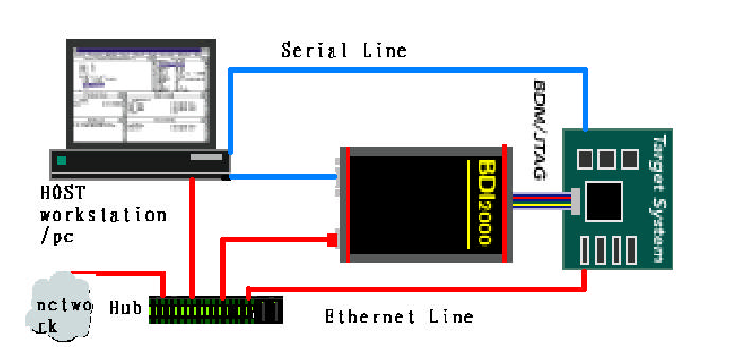
嵌入式系统的开发环境
由于其本身不具备自主开发能力，即使设计完成以后，用户通常也是不能对其中的程序功能进行修改，必须有一套开发工具和环境才能进行开发。
这些工具和环境一般是基于通用计算机上的软硬件设备以及各种逻辑分析仪、混合信号示波器等。
开发时往往有主机和目标机的概念，主机用于程序的开发，目标机作为最后的执行机，开发时需要交替结合进行。

Slide 25
嵌入式系统与PC之间的区别
嵌入式系统一般是专用系统，而PC是通用计算平台
嵌入式系统的资源比PC少得多
嵌入式系统软件故障带来的后果比PC机大得多
嵌入式系统一般采用实时操作系统
嵌入式系统大都有成本、功耗的要求
嵌入式系统得到多种微处理体系的支持
嵌入式系统需要专用的开发工具
嵌入式操作系统与常规操作系统有着显著的区别，并形成一个重要的分支和独特的研究方向。

Slide 26
本节提要
1
嵌入式系统的定义
2
嵌入式系统的组成
3
CISC与RISC系统结构
4
微处理器与微控制器
5
边界扫描测试技术JTAG
6
嵌入式系统技术发展趋势

Slide 27
典型嵌入式系统基本组成－硬件
电源
模块
外围电路
Flash
微处理器
时钟
RAM
MPU
复位
ROM
外设
USB
LCD
Keyboard
Other

Slide 28
嵌入式系统硬件－－Flash
 | NOR Flash | NAND Flash
发布时间 | Intel，1988 | 东芝，1989
寻址方式 | 线性寻址，工作原理类似内存 | 块寻址，工作原理类似硬盘
芯片内执行 | 支持 | 不支持
读速度 | 快 | 较慢
写入、擦除速度 | 较慢 | 快
与CPU接口 | 简单，通常使用静态总线接口 | 复杂，需要专门的设备接口
成本 | 单位成本高，存放关键代码，如BIOS程序 | 单位成本低，存放大量数据，如多媒体数据
对软件影响 | 不需驱动即可引导系统；需磨损平衡机制 | 需驱动（三星一些芯片固化驱动），需坏块管理机制

Slide 29
典型嵌入式系统基本组成－软件
应用程序
软件结构
操作系统
输入
输出
处理器
硬件结构
存储器

Slide 30
嵌入式系统一般指非PC系统，它包括硬件和软件两部分。
硬件包括处理器／微处理器、存储器及外设器件和I／O端口、图形控制器等。
软件部分包括操作系统软件（OS）（要求实时和多任务操作）和应用程序编程。有时设计人员把这两种软件组合在一起。
应用程序控制着系统的运作和行为；而操作系统控制着应用程序编程与硬件的交互作用。

Slide 31
嵌入式处理器
嵌入式处理器是嵌入式系统的核心，是控制、辅助系统运行的硬件单元。 ４位、 ８位单片机，16位、 32位、64位嵌入式CPU。
实时操作系统
实时操作系统是嵌入式系统目前最主要的组成部分。实时性需要调度一切可利用的资源完成实时控制任务，着眼于提高计算机系统的使用效率，满足对时间的限制和要求。

Slide 32
本节提要
1
嵌入式系统的定义
2
嵌入式系统的组成
3
CISC与RISC系统结构
4
微处理器与微控制器
5
边界扫描测试技术JTAG
6
嵌入式系统技术发展趋势

Slide 33
CISC系统结构与RISC系统结构
系统结构：所谓系统结构是指程序员在为特定处理器编制程序时所“看到”从而可以在程序中使用的资源及其相互间的关系。如指令系统、寄存器组。一个处理器的系统结构即为其逻辑抽象。
组成：抽象的处理机具体是如何实现的。
硬连接
微程序：每条指令的执行都通过一个微指令序列－－一段微程序来完成，就好像调用了一个子程序一样，复杂指令成为可能。如：M68030的CAS2指令、X86的MOVESB指令。

Slide 34
CISC系统结构与RISC系统结构（２）
指令与微指令
 | 微指令 | 指令
操作 | 很简单 | 不一定
格式 | 规则、简单、易译码 | 多样、不够简单、译码难
取指 | 快 | 慢
执行 | 快 | 慢

Slide 35
CISC系统结构与RISC系统结构（３）
指令和微指令：
用户API=指令=微指令的各种组合
分而治之（Divide and Conquer)
微指令的采用反过来助长了采用复杂指令的倾向：
PDP11-60小型机提供用户自行增添指令的手段。
指令的复杂程度与寻指方式有关
直接执行高级语言的机器

Slide 36
CISC系统结构与RISC系统结构（４）
关于复杂指令的讨论
1) 流水线：指令执行时间、寻址方式、指令长度 为了实现复杂指令必然牺牲简单指令的利益
2) 指令的使用频度：

Slide 37
指令使用频度
指令类型 | 使用率％
数据传送 | ４３
控制流 | ２３
算术操作 | １５
比较 | １３
逻辑操作 | ５
其他 | １

Slide 38
CISC系统结构与RISC系统结构（５）
3) 微处理器的集成规模受半导体技术及生产成本的限制：减少复杂指令可降低尺寸和功耗
4) 高速缓存和内存降价
以上因素促成了RISC的概念和技术
IBM、伯克利、斯坦福、剑桥独立研究分别发展成为PowerPC、 SPARC、 MIPS、 ARM等几种最主要的RISC系统结构。

Slide 39
RISC系统结构的特点
简约指令集：数量、复杂度
寄存器操作：LOAD/STORE体系结构、结果保存在寄存器中
三类指令：数据处理、传送、控制流
指令执行长度、寻址、格式整齐划一：３２位
通用寄存器较多
中断过程看作为特殊的子程序链接

Slide 40

ARM’s visible registers
r0
usable in user mode
r1
r2
r3
system modes only
r4
r5
r6
r7
r8_fiq
r8
r9_fiq
r9
r10_fiq
r10
r1
1_fiq
r1
1
r12_fiq
r13_irq
r13_und
r12
r13_fiq
r13_svc
r13_abt
r14_irq
r14_und
r13
r14_fiq
r14_svc
r14_abt
r14
r15 (PC)
SPSR_abt
SPSR_irq
SPSR_und
CPSR
SPSR_fiq
SPSR_svc
user mode
fiq
svc
abort
irq
undefi
ned
mode
mode
mode
mode
mode

Slide 41
CISC与RISC的数据通道
开始
IF
ID
ALU
MEM
REG
退出
微操作通道
开始
IF
ID
REG
ALU
MEM
退出
单通数据通道

Slide 42
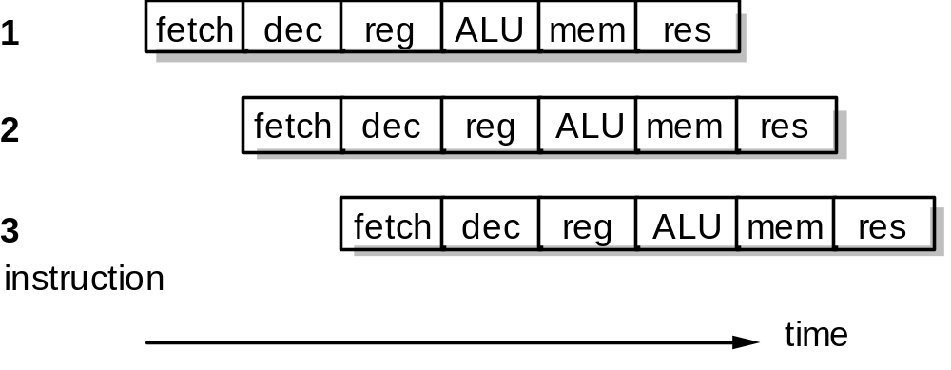
流水线为程序设计带来的特点(1)
fetch:取指令 dec:译码 reg:从reg取操作数
ALU：运算 mem:如果需要，访问存储器存取数据
res: 结果写回寄存器堆

Slide 43
Pipelined instruction execution
装入空当（Load Delay Slot)
LOAD data1,r2
LOAD data2,r3
LOAD data3,r5
ADD r2,r3,r4
ADD r4,r5,r6

Slide 44
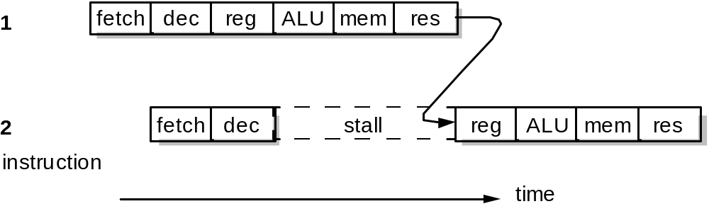
Read-after-write pipeline hazard

Slide 45
流水线为程序设计带来的特点(2)
转移空当（Branch Delay Slot)
SUB r2,r3,r2
BEQ r2,0,finished
ADD r2,r4,r2
…….
Finished:ADD r2,r3,r2
方法1：每条转移指令后面放上一条空指令
方法2:每条指令条件执行（ARM）

Slide 46
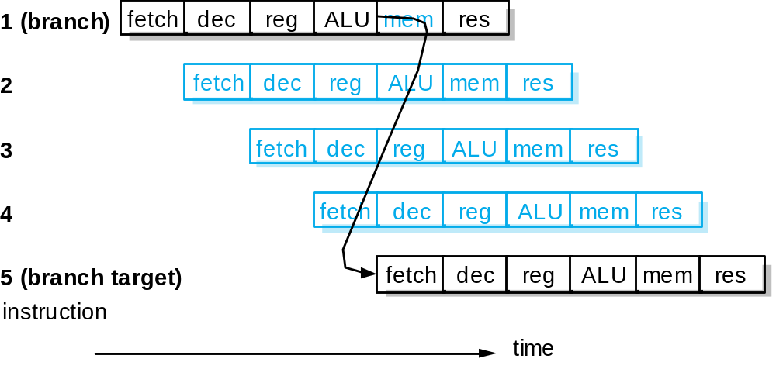
Pipelined branch behaviour

Slide 47
CISC系统结构与RISC系统结构（6）
RISC、CISC属优属劣？
两大争议阵营
CISC结构为流水带来了困难，但并非不可能。
CISC： Intel: X86(IA)兼容的历史包袱和遗产
StrongARM、Xscale
Motorola: 68K系列非常成功
PowerPC(与IBM合作）
RISC：用于嵌入式系统的处理器大都是RISC结构的。
小、功耗、成本（简单）

Slide 48
本节提要
1
嵌入式系统的定义
2
嵌入式系统的组成
3
CISC与RISC系统结构
4
微控制器与微处理器
5
边界扫描测试技术JTAG
6
嵌入式系统技术发展趋势

Slide 49
冯·诺依曼体系结构模型
微处理器的特定含义：
只含CPU，不含存储器、I/O接口等其他功能模块
冯纽曼结构
存储器
指令寄存器
程序
控制器
指令0
指令1
指令2
指令3
指令4
数据通道
数据
输入
输出
中央处理器
数据0
数据1
数据2

Slide 50
指令的执行周期T
1）取指令（Instruction Fetch)：T_{F}
2）指令译码（Instruction Decode）：T_{D}
3）执行指令（Instruction Execute）：T_{E}
4）存储（Storage）：T_{S}
每条指令的执行周期：T= T_{F}+T_{D}+T_{E}+T_{S}

Slide 51
冯·诺依曼体系的特点
1）数据与指令都存储在存储器中
2）被大多数计算机所采用
3）ARM7——冯诺依曼体系（单一CACHE）

Slide 52
RISC体系结构中的冯·诺依曼瓶颈
输入输出频繁、量大的情况下，一般采用DMA技术，通过“周期挪用”技术，利用CPU访问内存时空闲的时钟周期进行DMA，使DMA和CPU对内存的访问相互穿插。由于流水线的使用，访问内存时已不再有空闲的时钟周期，CPU在整个DMA期间既不能从内存取数据，也不能取指令。但RISC指令很多都是不需要访问内存的“寄存器操作指令”,没有理由让CPU停下来。
解决办法：Harvard Architecture

Slide 53
哈佛体系结构—指令Cache、数据Cache
地址
程序存储器
指令寄存器
指令0
控制器
指令1
指令
指令2
地址
数据存储器
数据通道
输入
输出
数据0
中央处理器
数据1
数据
数据2

Slide 54
哈佛体系结构的特点
1）程序存储器与数据存储器分开
2）提供了较大的数据存储器带宽
3）适合于数字信号处理
4）大多数DSP都是哈佛结构
5）ARM9是哈佛结构

Slide 55
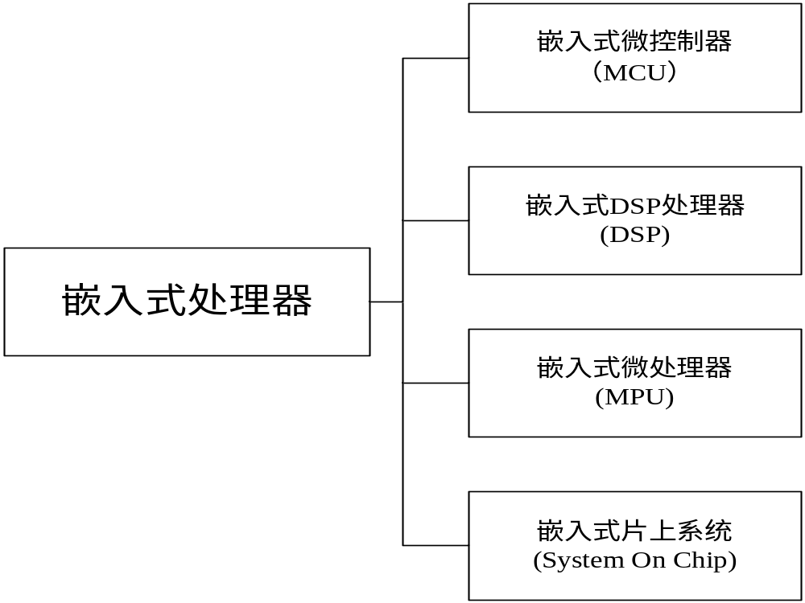
嵌入式处理器分类

Slide 56
（1）、嵌入式微控制器
CPU+内存+I/O接口电路+面向特定应用的功能模块
嵌入式微控制器的典型代表是单片机，这种８位的电子器件目前在嵌入式设备中仍然有着极其广泛的应用。
单片机芯片内部集成ROM/EPROM、RAM、总线、总线逻辑、定时/计数器、看门狗、I/O、串行口、脉宽调制输出、A/D、D/A、Flash RAM、EEPROM等各种必要功能和外设。

Slide 57
外部设备/电路的控制
通用可编程I/O接口：GPIO
GPIO控制寄存器、GPIO数据寄存器
每个设备/电路占据一位
GPIO数据寄存器直接引出到芯片外部，由控制寄存器的对应位来决定信号流通方向

Slide 58
微控制器的优缺点
成本优势
缩短产品的设计、开发、调试周期
系统故障率降低：芯片数减少
灵活性、通用性降低

Slide 59
由于MCU低廉的价格，优良的功能，所以拥有的品种和数量最多，比较有代表性的包括8051、MCS-251、MCS-96/196/296、P51XA、C166/167、68K系列以及 MCU 8XC930/931、C540、C541，并且有支持I²C、CAN-Bus、LCD及众多专用MCU和兼容系列。
近来Atmel推出的AVR单片机由于其集成了FPGA等器件，所以具有很高的性价比，势必将推动单片机获得更高的发展。

Slide 60
（2）、嵌入式DSP处理器
规模很小、结构相对简单、速度较快的微处理器
DSP处理器是专门用于信号处理方面的处理器，其在系统结构和指令算法方面进行了特殊设计，在数字滤波、FFT、谱分析等各种仪器上DSP获得了大规模的应用。
DSP的理论算法在70年代就已经出现，但是由于专门的DSP处理器还未出现，所以这种理论算法只能通过MPU等由分立元件实现。 1982年世界上诞生了首枚DSP芯片。在语音合成和编码解码器中得到了广泛应用。 DSP的运算速度进一步提高，应用领域也从上述范围扩大到了通信和计算机方面。

Slide 61
（3）、嵌入式微处理器（Micro Processor Unit)
MPU嵌入式微处理器是由通用计算机中的CPU演变而来的。
与计算机处理器不同的是，在实际嵌入式应用中，只保留和嵌入式应用紧密相关的功能硬件，去除其他的冗余功能部分，这样就以最低的功耗和资源实现嵌入式应用的特殊要求。

Slide 62
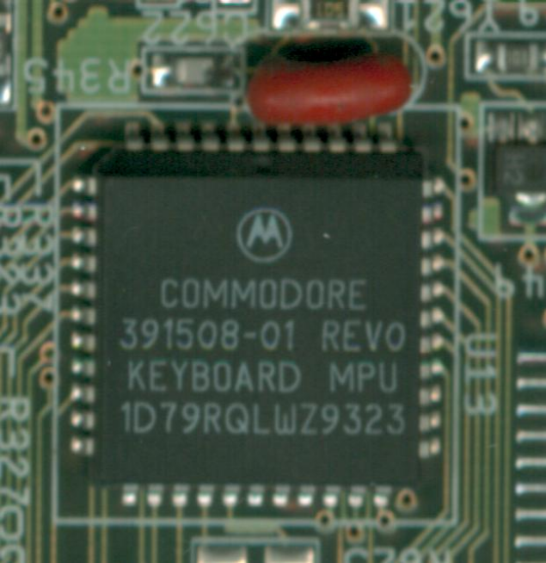
和工业控制计算机相比，嵌入式微处理器具有体积小、重量轻、成本低、可靠性高的优点。目前主要的嵌入式处理器类型有Am186/88、386EX、SC-400、Power PC、68000、MIPS、ARM/ StrongARM系列等

Slide 63
（4）、嵌入式片上系统(System On Chip)
SoC 就是System on Chip ，SoC嵌入式系统微处理器就是一种电路系统。顾名思义, SoC应该是集成在CPU芯片上的部件较多,足以独立构成一个系统.不过,实际上SoC与微处理器的区分并不严格.
它结合了许多功能模块，将功能做在一个芯片上，如ARM RISC、MIPS RISC、DSP或是其他的微处理器核心，加上通信的接口单元，如通用串行端口（USB）、TCP/IP通信单元、GPRS通信接口、GSM通信接口、IEEE1394、蓝牙模块接口等等，这些单元以往都是依照各单元的功能做成一个个独立的处理芯片。

Slide 64
由于SOC往往是专用的，所以大部分都不为用户所知，如 Philips的Smart XA。Siemens的TriCore，Motorola的M-Core，某些ARM系列器件，Echelon和Motorola联合研制的Neuron芯片等。
SOC芯片也将在声音、图像、影视、网络及系统逻辑等应用领域中发挥重要作用。

Slide 65
SoC嵌入式系统微处理器所具有的其他的好处可以分为下列几点：
通过改变内部工作电压，降低芯片功耗。
减少芯片对外管脚数，简化制造过程。
减少外围驱动接口单元及电路板之间的信号传递，可以加快微处理器数据处理的速度。
内嵌的线路可以避免外部电路板在信号传递时所造成系统杂讯。

Slide 66
ARM结构微处理器简介
ARM即Advanced RISC Machines的缩写。
1985年4月26日，第一个ARM原型在英国剑桥的Acorn计算机有限公司诞生，由美国加州San Jose VLSI技术公司制造。
20世纪80年代后期，ARM很快开发成Acorn的台式机产品，形成英国的计算机教育基础。
1990年成立了Advanced RISC Machines Limited。
20世纪90年代，ARM32位嵌人式RISC（Reduced Instruction Set Computer）处理器扩展到世界范围，占据了低功耗、低成本和高性能的嵌入式系统应用领域的领先地位。
32位RISC处理器受到青睐，领先的是ARM嵌入式微处理器系列。
ARM公司虽然只成立10多年，但在1999年因移动电话火爆市场，其32位RISC处理器占市场份额超过了50%，成为业界龙头老大。2001年初，ARM公司的32位RISC处理器市场占有率超过了75%，引起业界的极大关注。ARM公司是知识产权供应商，是设计公司。ARM公司本身不生产芯片，靠转让设计许可，由合作伙伴公司来生产各具特色的芯片。

Slide 67
ARM公司商业模式的强大之处在于其价格合理，全世界范围有超过100个合作伙伴--包括半导体工业的著名公司。ARM公司专注于设计，其内核耗电少、成本低、功能强，特有16/32位双指令集。ARM已成为移动通信、手持计算、多媒体数字消费等嵌入式解决方案的RISC标准。

Slide 68
ARM处理器的特点
ARM处理器的3大特点如下：
小体积、低功耗、成本低、高性能；
16位/32位双指令集；
全球众多的合作伙伴。
当前ARM体系结构的扩充包括：
Thumb:16位指令集，用以改善代码密度；
DSP：用于DSP应用的算术运算指令集；
Jazeller：允许直接执行Java安节码的扩充。
ARM处理器系列提供的解决方案包括：
在无线、消费电子和图像应用方面的开放平台；
存储、自动化、工业和网络应用的嵌入式实时系统；
智能卡和SIM卡的安全应用。

Slide 69
ARM处理器本身是32位设计，但也配备16位指令集，以允许软件编码为更短的16位指令。与等价的32代码相比，占用的存储器空间节省高达35%，然而保留了32位系统所有的优势。
ARM还提供了两个前沿特性——嵌入式ICE—RT逻辑和嵌入式跟踪宏核系列，用以辅助带深嵌入式处理器核的、高集成的SOC器件的调试。
ARM业界领先的跟踪解决方案——嵌入式跟踪宏单元（ETM,Embeddeb Trace Macrocell），被设计成驻留在ARM处理器上，用以监控内部总线，并能以核速度无妨碍地跟踪指令和数据的访问。

Slide 70
ARM产品系列
ARM处理器当前有5个产品系列：ARM7、ARM9、ARM9E、ARM10和ARM11。进一步的产品来自于合作伙伴，例如Intel Xccale微体系结构。
ARM7、ARM9、 ARM10和ARM11是4个通用处理器系列。每个系列提供一套特定的性能来满足设计者对功耗、性能、和体积的需求。

Slide 71
本节提要
1
嵌入式系统的定义
2
嵌入式系统的组成
3
CISC与RISC系统结构
4
微控制器与微处理器
5
边界扫描测试技术JTAG
6
嵌入式系统技术发展趋势

Slide 72
几种常用的调试方法
指令集模拟器
一种利用PC机端的仿真开发软件模拟调试的方法。
驻留监控软件
驻留监控程序运行在目标板上，PC机端调试软件可通过并口、串口、网口与之交互，以完成程序执行、存储器及寄存器读写、断点设置等任务
JTAG仿真器
通过ARM芯片的JTAG边界扫描口与ARM核进行通信，不占用目标板的资源，是目前使用最广泛的调试手段
在线仿真器
使用仿真头代替目标板上的CPU，可以完全仿真ARM芯片的行为。但结构较复杂，价格昂贵，通常用于ARM硬件开发中

Slide 73
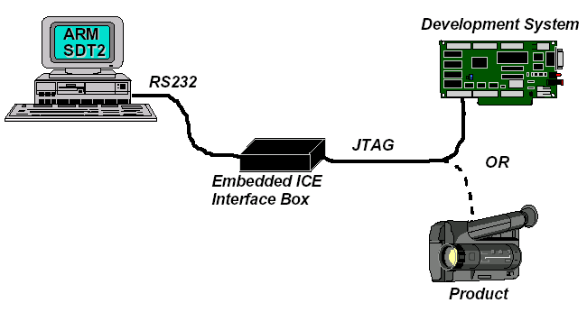
JTAG的作用：映像下载、软件调试

Slide 74
宿主机调试器
宿主机调试器通过固定的协议控制下位机（协议转换器）。比如，SDT中通过Angel协议或者第三方调试器所提供的协议
宿主机调试器只发送宏观的命令，比如：程序运行、终止。读些内存、ARM寄存器等
通讯的介质可以是串口、并口、以太网、USB等

Slide 75
JTAG与Angel
JTAG调试：协议转换器解释上位机传送过来的命令，通过JTAG控制ARM执行。
Angel调试：协议转换器可以直接做为目标板的Firmware的一部分。直接执行从宿主机传送过来的调试命令；并回送相应的数据。
Angel可以节省专门的JTAG仿真器，但是，它需要软件，或者是嵌入式操作系统的支持，做不到完全的实时仿真。而JTAG仿真是通过硬件和控制ARM的EmbeddedICE实现的，可以做到实时仿真。

Slide 76
什么是JTAG？
JTAG是Joint Test Action Group的缩写；是IEEE1149.1标准
JTAG的建立使得集成电路固定在PCB上，只通过边界扫描便可以被测试
在ARM处理器中，可以通过JTAG直接控制ARM的内部总线，IO口等信息，从而达到调试的目的

Slide 77
JTAG的典型接口
TMS： 测试模式选择（Test Mode Select），通过TMS信号控制JTAG状态机的状态
TCK ： JTAG的时钟信号
TDI： 数据输入信号
TDO ：数据输出信号
nTRST：JTAG复位信号，复位JTAG的状态机和内部的宏单元（Macrocell）

Slide 78
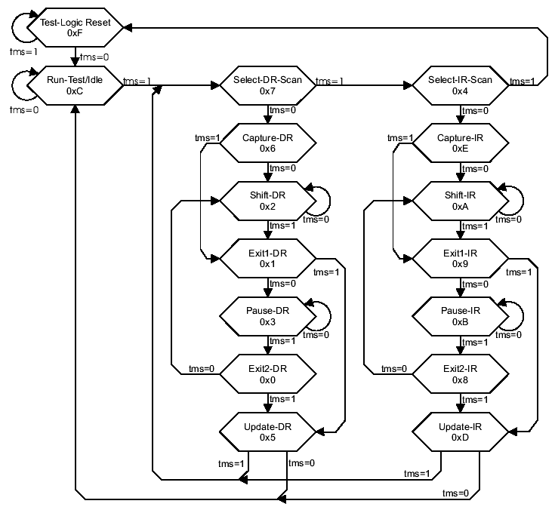
JTAG的状态机（TAP）

Slide 79
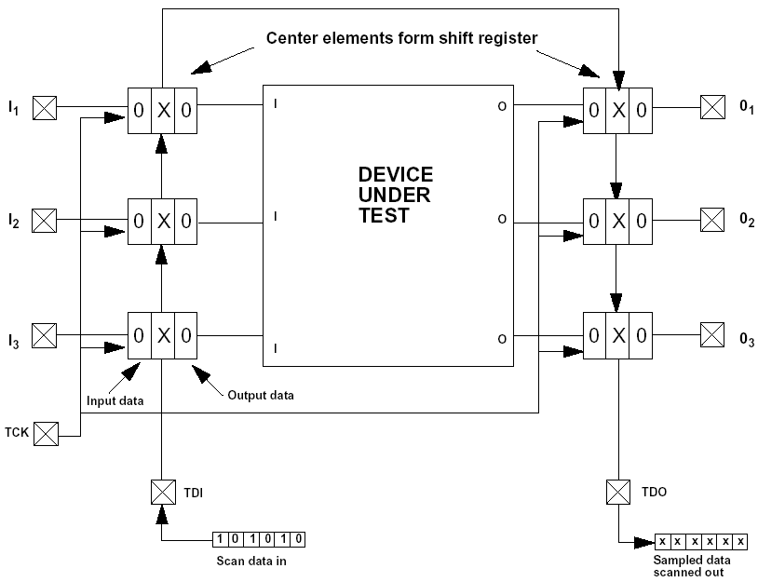
JTAG链的组成

Slide 80
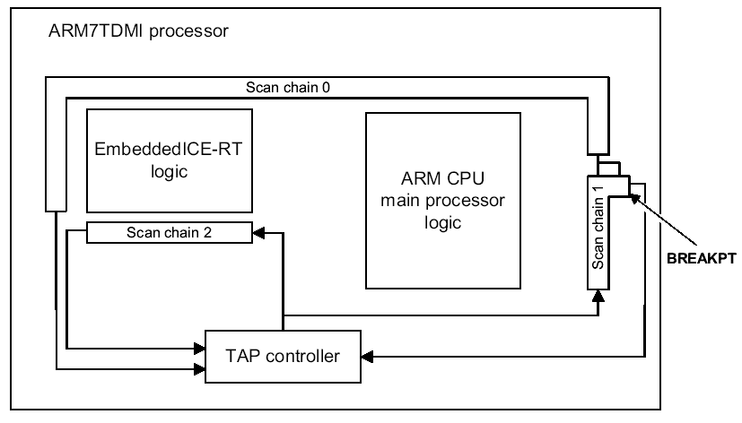
ARM的JTAG标准链（1）

Slide 81
ARM7TDMI的JTAG标准链（2）
Scan Chain 0：包括ARM核的所有的IO和总线的输入输出控制信号
Scan Chain 1：包括ARM核的数据总线和一个断点控制信号。通过控制这个条链，可以控制ARM核执行指定的指令。
Scan Chain 2：通过控制EmbeddedICE宏单元，实现对ARM执行指令的断点、观察点的控制

Slide 82
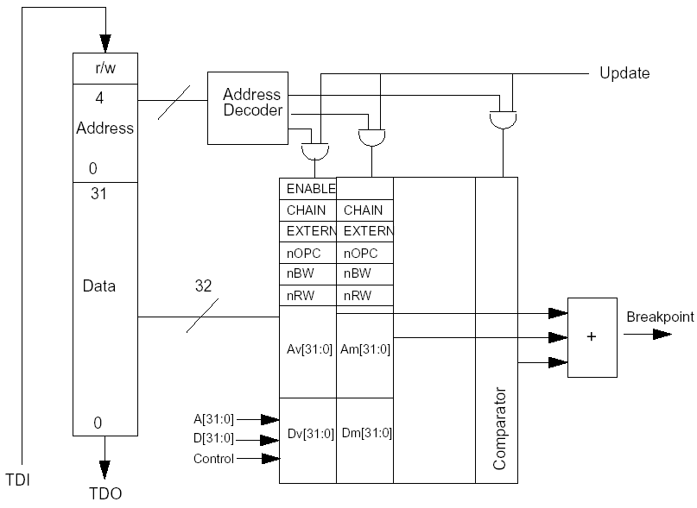
EmbeddedICE的结构

Slide 83
ARM中断点的设置
设置EmbeddedICE的两个watchpoint单元
主要包括：地址、数据、控制信号等
当一个（或者两个）watchpoint中的地址（也可以包括数据）和ARM所执行的当前的指令相同的时候，ARM就从运行状态进入Debug状态

Slide 84
断点的类型
硬件断点：在ARM中直接设定watchpoint中的地址，当ARM运行到制定的地址时，就进入Debug状态
软件断点：改变存储器中的ARM指令为一个特殊的数据X（ARM的未定义指令），同时，设置watchpoint中的断点数据也为X，当ARM把X数据作为指令读入的时候，ARM就进入Debug状态

Slide 85
硬件断点和软件断点的优缺点
硬件断点：数目受EmbeddedICE中的Watchpoint数目的限制；但是，可以在任何地方设置断点
软件断点：数目不受限制，但是，软件断点是通过替换系统的断点地址的指令实现的，所以，软件断点只能在可写的存储器的地址中设置（比如：RAM），而不能在ROM（比如：Flash）中设置

Slide 86
本节提要
1
嵌入式系统的定义
2
嵌入式系统的组成
3
CISC与RISC系统结构
4
微处理器与微控制器
5
边界扫描测试技术JTAG
6
嵌入式系统技术发展趋势

Slide 87
嵌入式系统技术发展趋势
嵌入式软件行业的标准
目前，嵌入式操作系统没有国际标准，有些行业已经开始定义其相关的行业标准，如汽车电子OSEK等。
向微内核方向发展（PS/2 微通道，PCI、ISA）
八十年代后期，国外提供了微内核（Microkernel）的思想，即将传统操作系统中的许多共性的东西抽象出来，构成操作系统的公共基础，真正具体的操作系统功能则由构造在微内核之外的服务器实现。
实时多任务操作系统与开发工具
微小型个人数据库
高可靠性的无线信息传输
多媒体人机交互的操作界面
嵌入式操作系统的功能越来越丰富，不仅能提供一些基本的功能，如：内核、网络、GUI、文件系统等，而且还会具有很多新的功能，如支持J2ME（JAVA2Micro Edition）、嵌入式CORBA，XML等。

Slide 88
CPU、传感器、执行器集成芯片－MEMS技术
就小型化来说，需要人们携带的电子产品，如血糖仪、心脏起博器，小型化要求就非常明显了。
MEMS（微型电子）技术、系统芯片技术得到发展。
日本人的研究目标是“制造出能进入管道内进行检修的微型机械”，能进入血管内进行手术的微型机器人，生产微型机器人，生产微型机械部件的超小型化工厂，确保日本在未来微机械加工领域的领导地位，在基础研究方面实现纳米技术的Ogata计划“。
肠道、对焦、精密装配

Slide 89
谢 谢 各 位！

